Slide 1
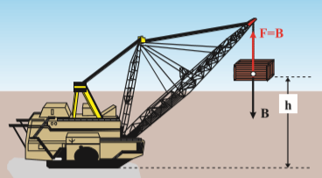
Η δυναμική ενέργεια
Ένας γερανός ανυψώνει με σταθερή ταχύτητα σε ύψος h από την επιφάνεια της Γης, ένα κιβώτιο μάζας m. Η δύναμη F που ασκεί ο γερανός στο κιβώτιο είναι ίση με το βάρος του Β
Πόση είναι η ενέργεια που δίνει ο γερανός στο κιβώτιο;
Όπως έχουμε μάθει, η ενέργεια που μεταφέρεται σε ένα σώμα στο οποίο ασκείται δύναμη F, είναι ίση με το έργο της δύναμης αυτής
Το έργο αυτό είναι WF = F h. Επειδή όμως F = B, έπεται ότι:
WF = Β h ή WF = mgh
Δηλαδή η ενέργεια που προσέφερε ο γερανός στο κιβώτιο μέσω του έργου της δύναμης F είναι mgh.

Slide 2
Την ποσότητα mgh την ονομάζουμε δυναμική βαρυτική ενέργεια ή απλά δυναμική ενέργεια του σώματος στο ύψος h και τη συμβολίζουμε με U. Δηλαδή ισχύει:
U = mgh
Επομένως, ονομάζουμε δυναμική ενέργεια ενός σώματος σε ύψος h πάνω από την επιφάνεια της Γης, την ενέργεια που έχει το σώμα λόγω της θέσης του.
Η ποσότητα mgh είναι στην πραγματικότητα η δυναμική ενέργεια του συστήματος σώμα-Γη. Συμβατικά όμως και για λόγους απλούστευσης μιλάμε μόνο για δυναμική ενέργεια του σώματος
Ποια ενεργειακή μετατροπή συντελείται κατά την ανύψωση αυτή;
Η χημική ενέργεια Εx που προέκυψε από την καύση του πετρελαίου, και με την προϋπόθεση πως οι απώλειες είναι αμελητέες, μεταφέρθηκε στο κιβώτιο μέσω του έργου της δύναμης F και μέσω του έργου του βάρους Β, μετατράπηκε τελικά σε δυναμική ενέργεια. Δηλαδή: Εx = U = m g h

Slide 3
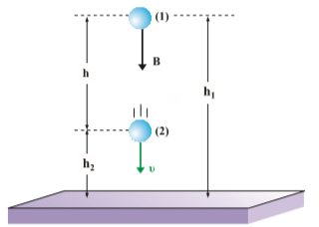
Η δυναμική ενέργεια U είναι αποτέλεσμα της αλληλεπίδρασης του σώματος με τη Γη και η τιμή της εξαρτάται από την απόστασή του από αυτή.
Εκείνο όμως που μας ενδιαφέρει στη Φυσική δεν είναι η δυναμική ενέργεια αλλά οι διαφορές της.
Πράγματι, ας θεωρήσουμε ένα σώμα μάζας m, που από μια θέση (1) ύψους h1, κατέρχεται σε μια θέση (2) ύψους h2
Η διαφορά της δυναμικής ενέργειας του σώματος από τη θέση (1) μέχρι τη θέση (2), είναι: U1 - U2 = mgh1 - mgh2 = mgh = WB(1→2) (α)
Αν συμφωνήσουμε να θεωρούμε τη δυναμική ενέργεια οποιουδήποτε σώματος στη θέση (2), ίση με μηδέν, τότε η σχέση (α) γράφεται: U1 = mgh = WB(1→2)
όπου h είναι η κατακόρυφη απόσταση της θέσης (2) από τη θέση (1).
Η διαφορά δυναμικής ενέργειας
U1-U2 είναι ίση με WB(1→2).

Slide 4
Θα μπορούσε κανείς να αναρωτηθεί: ποιο θα είναι το σημείο αναφοράς (2) στο οποίο θα θεωρούμε τη δυναμική ενέργεια μηδέν; Από πού δηλαδή θα μετράμε το ύψος h;
Επειδή πάντα, όπως είπαμε, μας ενδιαφέρουν οι διαφορές της δυναμικής ενέργειας, η επιλογή του σημείου αναφοράς είναι δική μας και εξαρτάται από τις συνθήκες του προβλήματος. Αυτό μπορεί να είναι η επιφάνεια της Γης, η επιφάνεια της θάλασσας, το τραπέζι του σχολικού εργαστηρίου κ.τ.λ.
Συνήθως, για λόγους πρακτικούς, ως σημείο αναφοράς (h = 0) παίρνουμε την κατώτερη θέση του σώματος στο πρόβλημα που μελετάμε

Slide 5
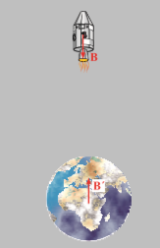
Συνοψίζοντας
μπορούμε να επισημάνουμε ότι: η ποσότητα m g h συνήθως αναφέρεται ως η δυναμική ενέργεια ενός σώματος μάζας m σε ύψος h.
Στην πραγματικότητα η ποσότητα αυτή είναι η διαφορά της δυναμικής ενέργειας του συστήματος σώμα - Γη, λόγω της μεταφοράς του σώματος από το ύψος h στο σημείο αναφοράς (U = 0).
Τη δυναμική ενέργεια του συστήματος σώμα - Γη την αποδώσαμε στη δύναμη αλληλεπίδρασης, δηλαδή στο βάρος Β του σώματος
Η δυναμική ενέργεια του διαστημόπλοιου στην πραγματικότητα είναι η δυναμική ενέργεια του συστήματος
Γη - διαστημόπλοιο.

Slide 6
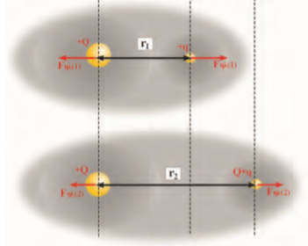
Γενικεύοντας μπορούμε να υποστηρίξουμε ότι, αν μεταξύ δύο σωμάτων υπάρχει αλληλεπίδραση F, παραδείγματος χάρη, βαρυτική ή ηλεκτρική, τότε: ορίζουμε ως αντίστοιχη διαφορά της δυναμικής ενέργειας του συστήματος σε μια φυσική μεταβολή, (π.χ. άπωση και απομάκρυνση δύο ομώνυμων φορτίων το έργο της δύναμης αλληλεπίδρασης κατά τη μεταβολή αυτή.
Δηλαδή: U1 - U2 = WF(1→2) (2.1.10)
Το φορτίο +Q είναι ακλόνητο, το φορτίο +q μετακινείται από τη θέση (1) στη θέση (2).
Tότε U1 - U2 = WFηλ(1→2).

Slide 7
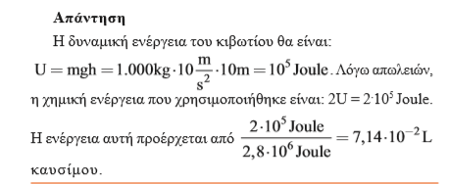
Εφαρμογή
Στην περίπτωση του γερανού που αναφέραμε στην αρχή της παραγράφου, αν η μάζα του κιβωτίου είναι 1tn και το ύψος που το ανυψώνει ο γερανός είναι h = 10m, πώς θα υπολογίσουμε την ποσότητα του πετρελαίου που απαιτείται για την ανύψωση του κιβωτίου;
Γνωρίζουμε ότι ο γερανός λόγω απωλειών δίνει τη μισή από τη χημική ενέργεια του πετρελαίου στο κιβώτιο και ότι ένα λίτρο (1L) πετρελαίου όταν καεί αποδίδει 2,8·106Joule χημική ενέργεια. Δίνεται g = 10m/s2.

